Slide 1
컴퓨팅문제와 알고리즘
과제 #5
201613998 소프트웨어공학과 설경원

Slide 2
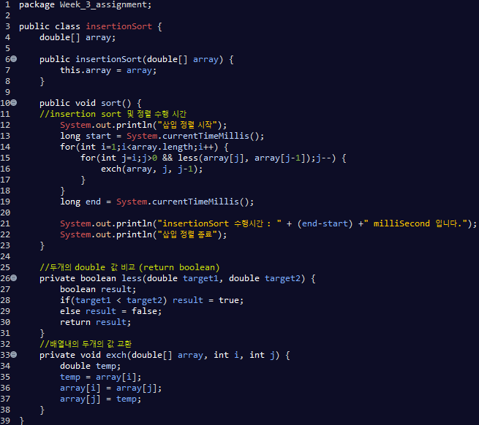
1.
과제3에서 구현한 Insertion sort를 Comparable하고 Generic을 사용하도록하여 구현을 수정하여 제출하시오.
과제3에서 구현한 Insertion sort →

Slide 3
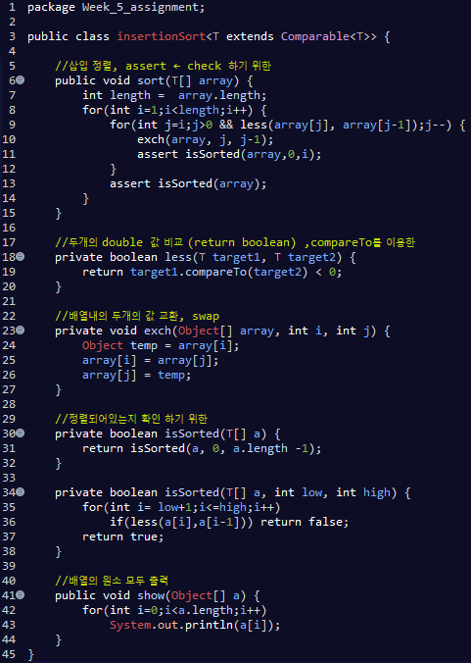
1번 문제> 코드 및 설명
먼저 과제 3에서 구현한 insertionSort 중 시간 계산
관련한 부분은 삭제하고, Comparable을 상속하여
기존의 double형을 적절하게 T와 Object로 바꾸어 주었습니다.
그리고 강의에서 설명해주신 assert를 사용해보기 위해 정렬이 되었는지 확인시켜주는 method인 isSorted(T[] a)와 isSorted(T[] a, int low, int high)를 추가하였습니다.

Slide 4
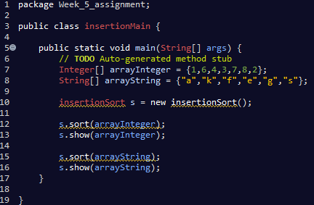
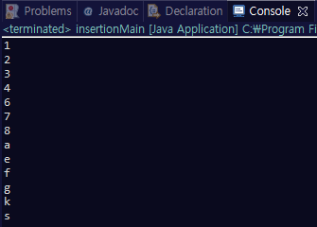
1번 문제> Client(Main)코드와 실행 결과
Integer와 String 두개를 사용하여 적절한 type에 따라 작동하는 모습을 확인하였습니다.

Slide 5
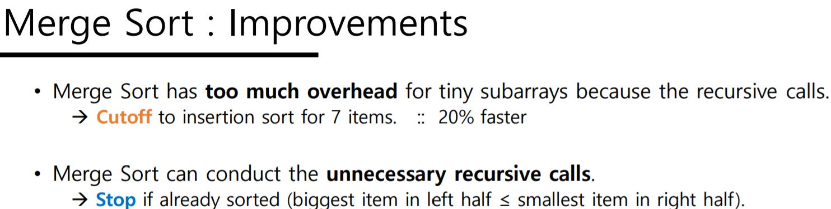
2.
하향식 Merge sort를 구현하되 강의자료의 마지막 페이지의 2가지 improvement 방법을 포함하도록 작성하여 제출하세요.

Slide 6
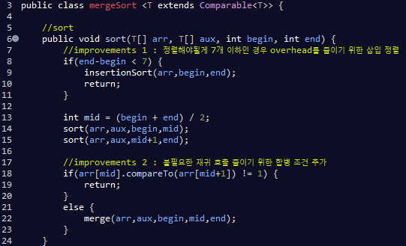
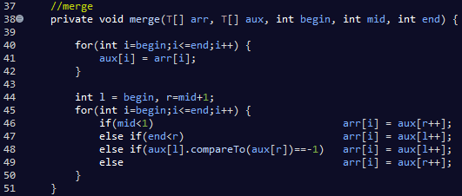
2번 문제> 코드 (1)
강의 자료에 나와있는 Merge method와
Sort부분 입니다
Sort부분에 improvements부분은 주석을 통해
나타내었습니다.

Slide 7
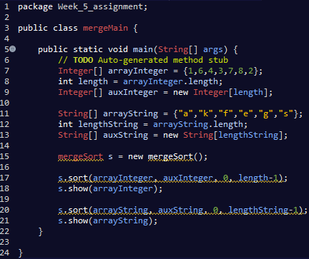
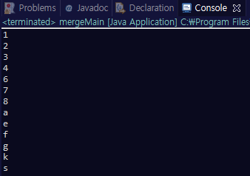
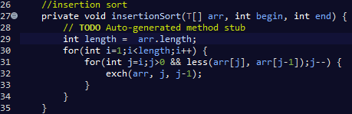
2번 문제>코드(2) + 실행 결과
왼쪽부터 차례로 결과 창, 삽입 정렬,
client(Main) 코드입니다.

Slide 8
감사합니다!
Thank you!

